Slide 1


Прогнозирование стоимости недвижимости с использованием линейной регрессии

Slide 2

Задача и используемые технологии
Задача
Технологии
Прогнозирование цены недвижимости на основе ее характеристик: возраст, расстояние до MRT, количество магазинов, координаты.
Python, pandas, numpy, scikit-learn, joblib, Streamlit.

Slide 3


Подготовка данных
1
Загружаем данные о недвижимости из CSV файла.
2
Выбираем необходимые признаки: возраст дома, расстояние до MRT, количество магазинов, координаты.
3
Преобразуем категориальные признаки с помощью one-hot encoding.
4
Разделяем данные на обучающую и тестовую выборки.

Slide 4
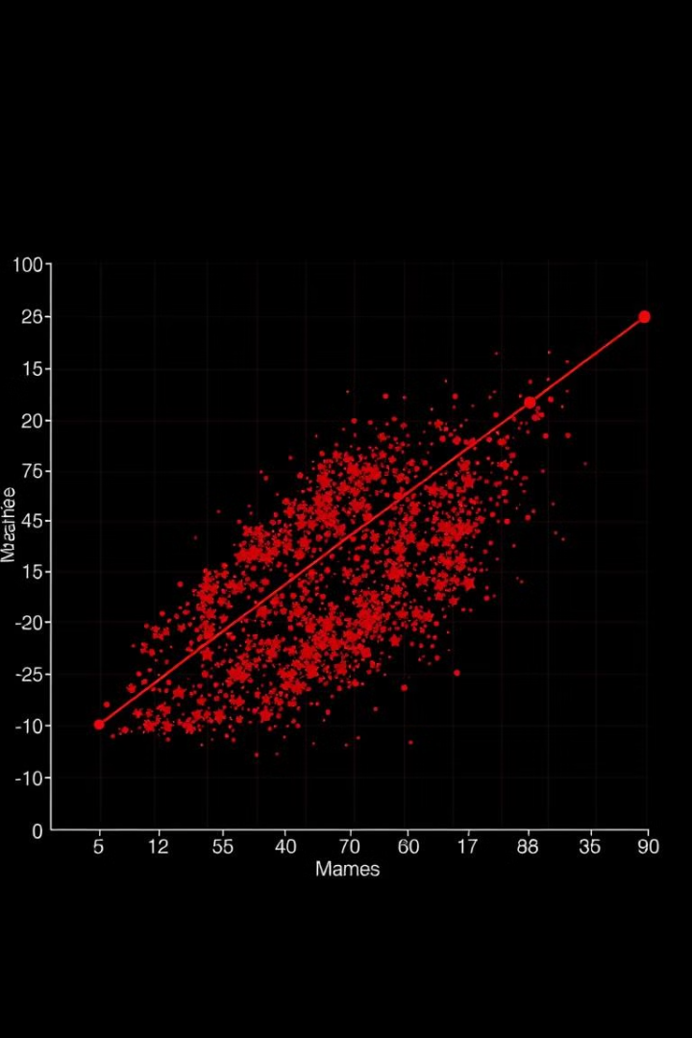
Анализ и преобразование данных
Анализ корреляции
Нормализация данных
Изучаем корреляцию между признаками и ценой недвижимости.
Преобразуем признаки для улучшения производительности модели.
Обработка пропущенных значений
Заполняем пропущенные значения с помощью различных методов.

Slide 5




Построение модели линейной регрессии
Линейная регрессия
1
Обучение модели
2
Используем обучающую выборку для обучения модели.
Выбор гиперпараметров
3
Настраиваем параметры модели для достижения оптимальной производительности.

Slide 6
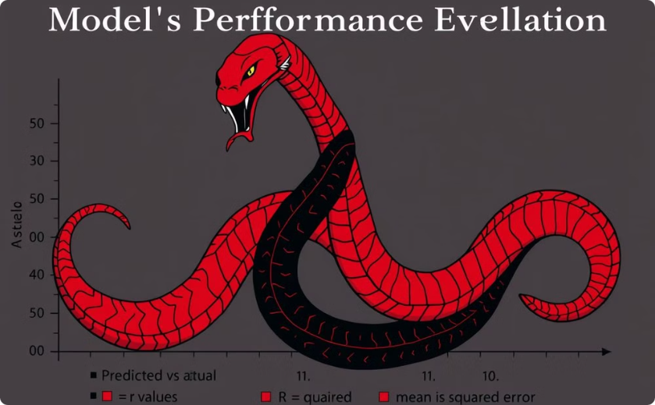
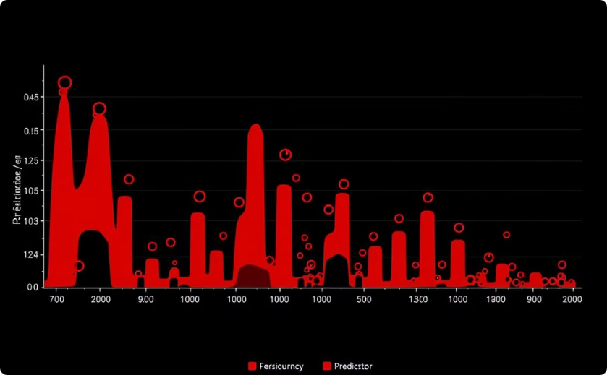

Оценка качества модели
Метрики качества
Анализ ошибок
Оцениваем точность модели с помощью R-squared, MSE, RMSE.
Изучаем распределение ошибок модели для выявления потенциальных проблем.

Slide 7




Визуализация и интерпретация результатов
Графики
Визуализируем зависимости между признаками и ценой.
Коэффициенты
Анализируем коэффициенты модели для понимания влияния признаков.
Выводы
Интерпретируем результаты модели и формулируем выводы.

